Slide 1
Polsko-české pohraničí v činnosti polské konzulární služby v 70. a 80. letech 20. století.
Anna Szczepańska-Dudziak

Slide 2
Badatelské problémy
Nejdůležitější problémy v práci Generálního konzulátu PLR v Ostravě vyplývající ze stavu polsko-československých vztahů a také specifiky pohraničního regionu
Způsob realizace základních konzulárních funkcí ve stávajících podmínkách – evoluce konzulárních funkcí během let
Role konzulátu v Ostravě, ambasády PLR a Polského kulturního centra v Praze (OIKP) ve zlepšení polsko-československých vztahů v období politických krizí: po pražském jaru, prosincových událostech roku 1970 a vzniku Solidarity v Polsku. Specifika pohraničí.

Slide 3
Badatelsko - teritoriální oblast
Konzulární okruh Generálního konzulátu v Ostravě
Severomoravský kraj a Jihomoravský kraj

Slide 4
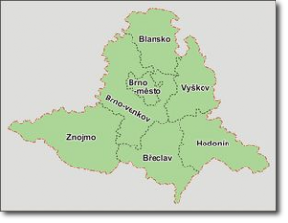

Slide 5
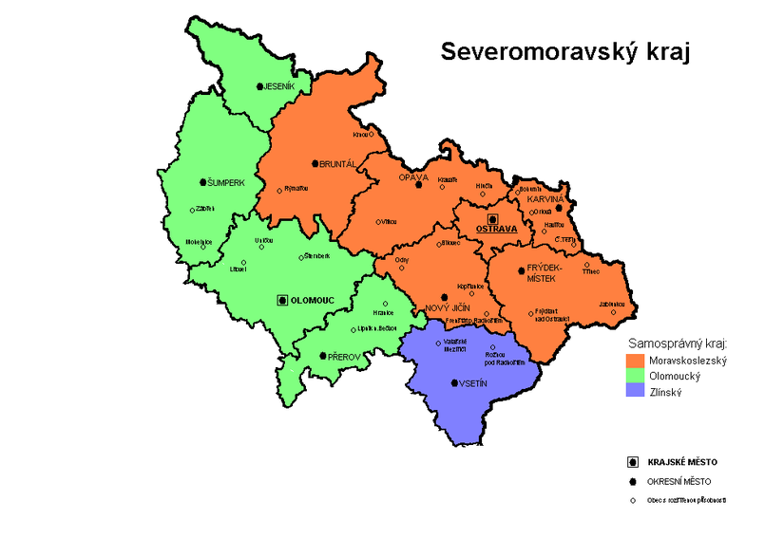

Slide 6
Zdroje – polské hledisko
Archiv Ministerstva zahraničních věcí: Konzulární odbor, I. odbor, Odbor tisku, kulturní a vědecké spolupráce
Archiv Nových dokumentů – KC PZPR
Archiv Ministerstva kultury a národního dědictví – Odbor kulturní spolupráce Polska se zahraničím
Pravidelná hlášení a zprávy z činnosti Generálního konzulátu PLR v Ostravě, ambasády PLR a Polského kulturního a informačního centra v Praze.

Slide 7
Stav polsko-československých vztahů a jejich vliv na činnost konzulární služby
pokus o normalizaci vztahů po intervenci armád Varšavské smlouvy
nedůvěra a obavy orgánů ČSSR z prosincových událostí roku 1970, června roku 1976 a ze vzniku Solidarity v roce 1980.
převádění vzájemných kontaktů pouze na úroveň pracovních setkání
kritika jednání polských orgánů, dočasné zmražení vztahů do března 1971 a do 13. prosince 1980
polské záležitosti marginalizované ze strany KSČ, kromě hospodářské spolupráce
omezení v pohybu osob a uzavření hranic v 80. letech
příprava akcí Krkonoše, Sever, Krůh

Slide 8
Stav polsko-československých vztahů a jejich vliv na činnost konzulární služby
izolace konzulárních a diplomatických zařízení PLR v krizových obdobích
protipolská propaganda
obtížná situace polské národnostní menšiny – pokusy o izolaci od československé společnosti, obavy z infiltrace myšlenek Solidarity
přerušení nebo omezení kulturní spolupráce, výměny osob, kontaktů institucí, organizací, měst, regionů
absence smluv o usnadnění pohraničního pohybu
-nevyřešená záležitost výměny pozemků a vlastnických práv na pozemky po podepsání smlouvy o státní hranici z roku 1958.

Slide 9
Aktivity zahraniční služby PLR
nedostatečnost kádrová, prostorová a finanční pro provozované činnosti – 6 zaměstnanců konzulátu v Ostravě na plný úvazek
pokusy o navázání osobních kontaktů s představiteli krajského stranického vedení, s vedením městských orgánů a s vedením podniků s cílem vystoupit z izolace
propagandistická a informační činnost, zvýšení přítomnosti v médiích
spolu s OIKP Praha pořádání výstav, filmových projekcí, koncertů, veletrhů polských knih, Polských dnů

Slide 10
Aktivity zahraniční služby PLR
pokusy o obnovení Společnosti československo-polského a Polsko-československého přátelství
využívání státních výročí, historických událostí v propagandistické, informační a sebeprezentační činnosti
angažovanost v záležitostech Polonie a jejího spojení s vlastí, zejména v 80. letech
obnovení kontaktů, kulturních institucí, výměny studentů, vědeckých pracovníků, příjímání ke studiu

Slide 11
Závěry
Kroky směrem ke zlepšení oficiálních vztahů a obrazu Polska. Obnovení důvěry a kontaktů s krajskými a městskými orgány, opětovné navázání spolupráce mezi městy a pohraničními regiony
Zlepšení vztahů s Poláky v Československu a snaha o jejich těsnější spojení s vlastí
Dominace tematiky polské menšiny a Poláků v ČSSR (Polonie, polští občané, polští pracovníci zaměstnaní v ČSSR)
Intenzivní informační a propagandistické aktivity, obnovení přítomnosti polské problematiky v masových sdělovacích prostředcích, pokus o změnu stereotypů na téma Polska a Poláků, protiakce vůči protipolské propagandě
Popularizace polské kultury jako atraktivního a moderního nástroje práce konzulární služby.

